Slide 1
স্বাগতম
কেমন আছো সবাই ?

Slide 2
শিক্ষক পরিচিতি
পাঠ পরিচিতি
মোঃ শাহজাহান আলী সরদার
সহকারী শিক্ষক (গণিত)
কালেক্টরেট পাবলিক স্কুল এন্ড কলেজ, বগুড়া।
মোবাইল নম্বর-০১৭১৯৯৩০৪২৫
Email: mdshahjahanalisardar@gmail.com
শ্রেণিঃ ৮ম
বিষয়ঃ গণিত
অধ্যায়ঃ দ্বিতীয়
তারিখঃ 30/০৩/২০২০
সময়ঃ ৪৫ মিনিট

Slide 3
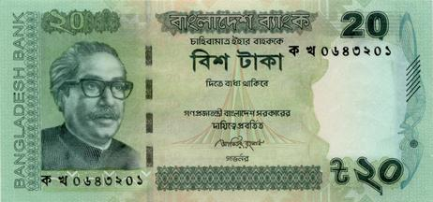
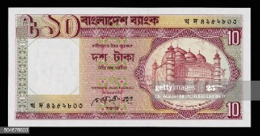
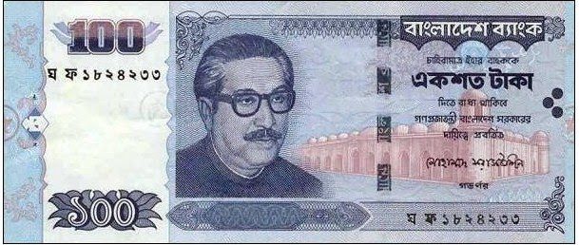
২য় বছর শেষে
১ম বছর শেষে
১৭০ টাকা
৩য় বছর শেষে
১২৫ টাকা
প্রারম্ভিক মূলধন
১১০ টাকা
১০০ টাকা

Slide 4
শিক্ষার্থী বন্ধুরা উপরের প্রবাহ চিত্র হতে আমরা কি বুঝলাম-
প্রত্যেক বছর শেষে মূলধনের সাথে মুনাফা যোগ হয়ে নতুন মূলধন তৈরি হচ্ছে।
আজকের পাঠ
চক্রবৃদ্ধি মুনাফা

Slide 5
শিখনফলঃ
পাঠ শেষে শিক্ষার্থীরা যা শিখবে………
চক্রবৃদ্ধি মূলধন কি তা ব্যাখ্যা করতে পারবে।
চক্রবৃদ্ধি মুনাফার হার ব্যাখ্যা করতে পারবে।
চক্রবৃদ্ধি মুনাফা সংক্রান্ত সমস্যার সমাধান করতে পারবে।

Slide 6
ধরে নাও, কোনো আমানতকারী ব্যাংকে ১০০ টাকা জমা রাখেন এবং ব্যাংক তাঁকে বার্ষিক ১০% মুনাফা দেয়, তবে আমানতকারী বছর শেষে ১০০ টাকার ওপর মুনাফা পাবেন।
অর্থাৎ ১০০ টাকার ১০% = ১০০$× \frac{১০}{১০০ } টাকা$ = ১০ টাকা
তখন, ২য় বছরের জন্য তার মূলধন হবে ( ১০০ + ১০ ) = ১১০ টাকা। যা তার চক্রবৃদ্ধি মূলধন।
এভাবে প্রতি বছরান্তে ব্যাংকে আমানতকারীর মূলধন বাড়তে থাকবে। এই বৃদ্ধিপ্রাপ্ত মূলধনকে বলা হয় চক্রবৃদ্ধি মূলধন বা চক্রবৃদ্ধি মূল। আর প্রতি বছর বৃদ্ধিপ্রাপ্ত মূলধনের ওপর যে মুনাফা হিসাব করা হয় তাকে বলে চক্রবৃদ্ধি মুনাফা।

Slide 7
এই মুনাফা তিন মাস, ছয় মাস বা এর চেয়ে কম সময়ের জন্যও নির্ণয় করা যায়।
চলো এবার চক্রবৃদ্ধি মূলধন ও মুনাফার সূত্র গঠন করা যাক-
ধরা যাক, প্রারম্ভিক মূলধন P , বার্ষিক মুনাফার হার r হলে,
১ম বছরান্তে চক্রবৃদ্ধি মূলধন = আসল + মুনাফা
= P+P$×$r
= P (1 + r)
২য় বছরান্তে চক্রবৃদ্ধি মূলধন = ১ম বছরের চক্রবৃদ্ধি মূলধন + মুনাফা
= P(1+r) + P(1+r) $×$ r
=P(1+r) (1+r)
= P(1+r)²

Slide 8
৩য় বছরান্তে চক্রবৃদ্ধি মূলধন = ২য় বছরের চক্রবৃদ্ধি মূলধন + মুনাফা
= P(1+r)² + P(1+r)² $×$ r
= P(1+r)² (1+r)
= P(1+r)³
$∴$n বছরান্তে চক্রবৃদ্ধি মূলধন = P(1+r)^{n} ।
চক্রবৃদ্ধি মূলধনের প্রতীক C হলে C = P(1+r)^{n}
আবার, চক্রবৃদ্ধি মুনাফা = চক্রবৃদ্ধি মূলধন – প্রারম্ভিক মূলধন।
চক্রবৃদ্ধি মুনাফা = C - P
= P(1+r)^{n} - P

Slide 9
একক কাজ
চক্রবৃদ্ধি মূলধনের সংজ্ঞা লেখ এবং প্রতীকের পরিচয়সহ চক্রবৃদ্ধি মুনাফা নির্ণয়ের সূত্র লেখ।

Slide 10
চলো এবার একটি সমস্যার সমাধান করা যাক
বার্ষিক ১০% মুনাফায় ৮০০০ টাকার ৩ বছরের চক্রবৃদ্ধি মূলধন কত?
সমাধানঃ
সমস্যাটি সমাধানের জন্য প্রথমে চিহ্নিত করি-
মূলধন P = ৮০০০ টাকা, সময় n = ৩ বছর
মুনাফার হার r = ১০% = $\frac{১০}{১০০}$ = ০.১ টাকা
আমরা জানি, চক্রবৃদ্ধি মূলধন C = P(1+r)^{n}
= 8000 $×$ (1+0.1)³
= 10648 টাকা। (ক্যালকুলেটর ব্যবহার করে)

Slide 11
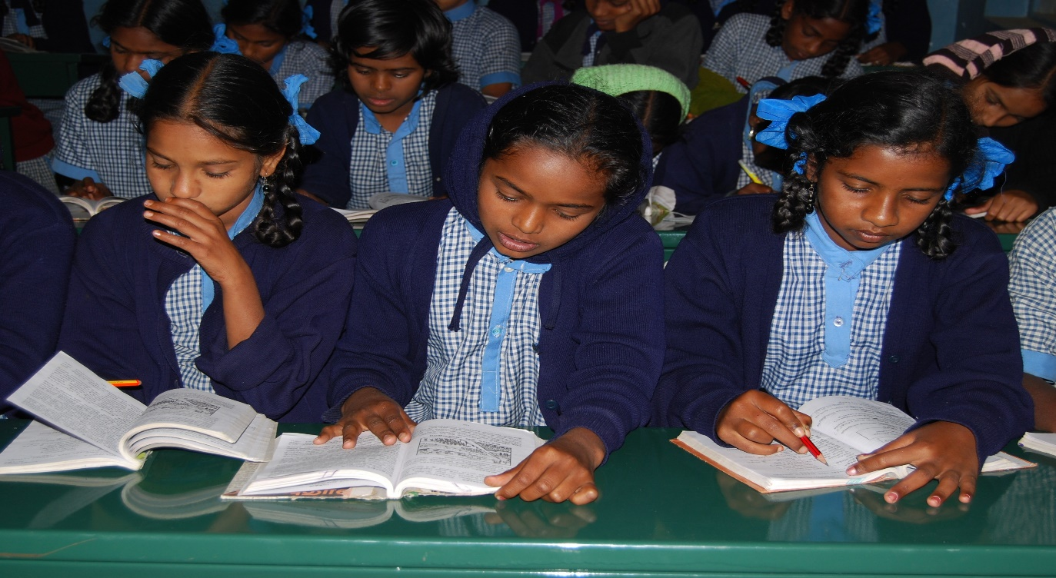
দলীয় কাজ
বার্ষিক শতকরা ১০ টাকা মুনাফায় ৫০০০ টাকার ৩ বছরের সরল মুনাফা ও চক্রবৃদ্ধি মুনাফা নির্ণয় কর।

Slide 12
মূল্যায়ন
জামিল সাহেব বার্ষিক ১০% মুনাফায় ব্যাংকে ২০০০ টাকা জমা রাখলেন।
(১) ১ম বছরান্তে মুনাফা-আসল কত হবে?
ক. ২০৫০ টাকা খ. ২১০০ টাকা গ. ২২০০ টাকা ঘ. ২২৫০ টাকা
(২) সরল মুনাফায় ২ বছরান্তে মুনাফা-আসল কত হবে?
ক. ২৪০০ টাকা খ. ২৪২০ টাকা গ. ২৪৪০ টাকা ঘ. ২৪৫০ টাকা
(৩) ১ম বছরান্তে চক্রবৃদ্ধি মূলধন কত হবে?
ক. ২০৫০ টাকা খ. ২১০০ টাকা গ. ২১৫০ টাকা ঘ. ২২০০ টাকা

Slide 13
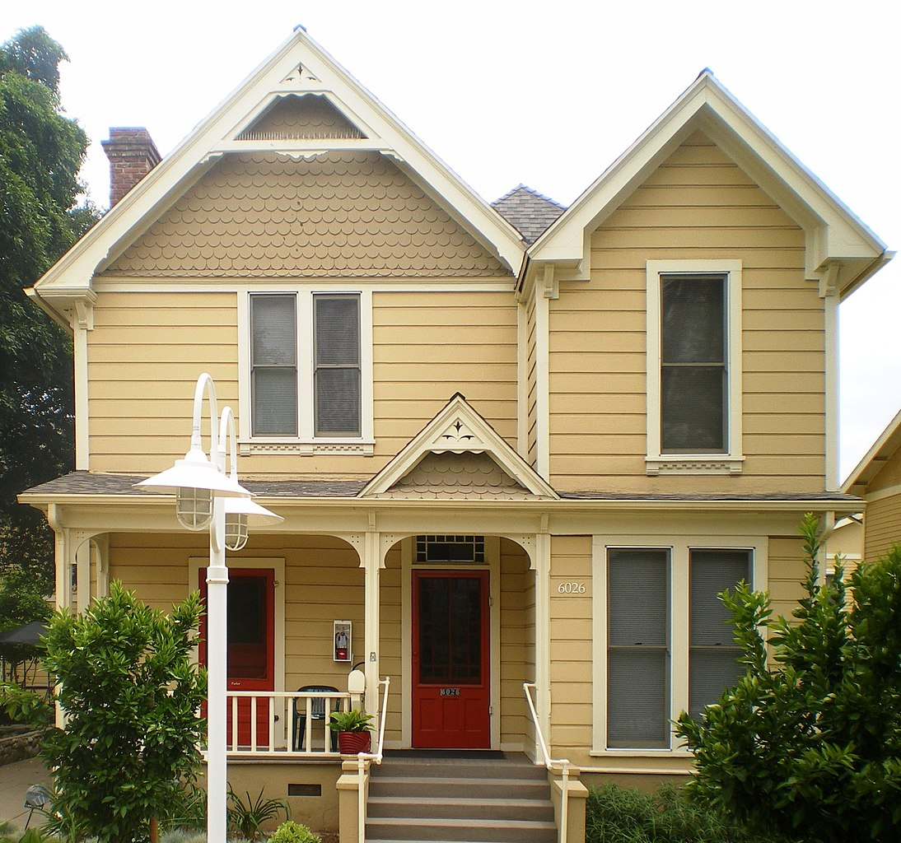
বাড়ির কাজ
একই হার চক্রবৃদ্ধি মুনাফায় কোনো মূলধন এক বছরান্তে সবৃদ্ধিমূল ১৯৫০০ টাকা এবং দুই বছরান্তে সবৃদ্ধিমূল ২০২৮০ টাকা।
উদ্দীপকটি পড়ে নিচের প্রশ্নের উত্তর দাওঃ
ক. উদ্দীপকের মুনাফা নির্ণয়ের সূত্র লেখ।
খ. মূলধন নির্ণয় কর।
গ. একই হারে উক্ত মূলধনের জন্য ৩ বছর পর সরল মুনাফা ও চক্রবৃদ্ধি মুনাফার পার্থক্য নির্ণয় কর।

Slide 14
ধন্যবাদ
সবাই ভালো থাকবে।

